Slide 1
Интеллектуальная игра
«Умницы и умники»

Slide 2
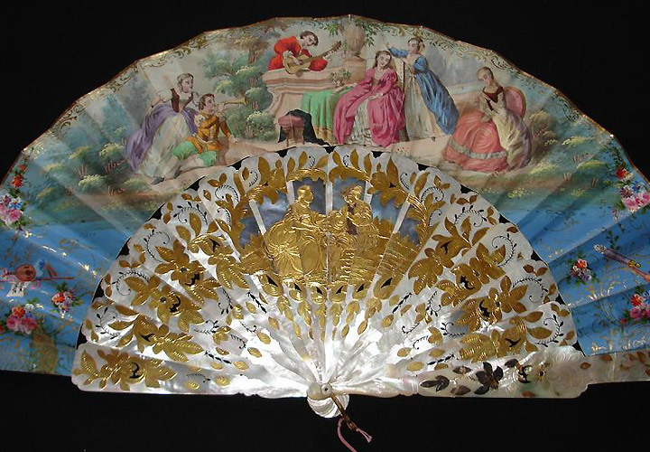
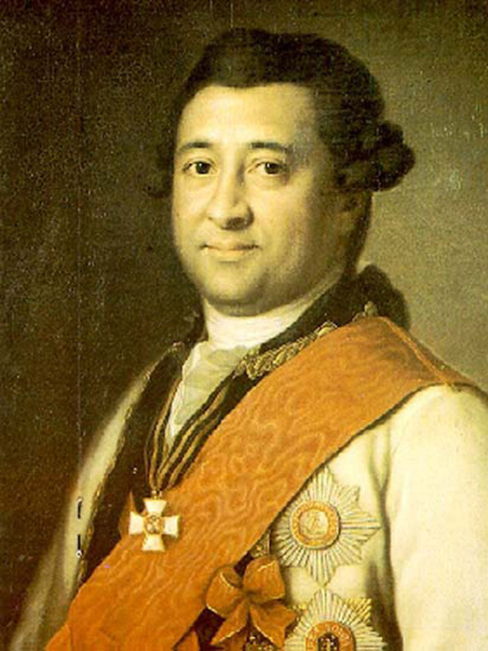
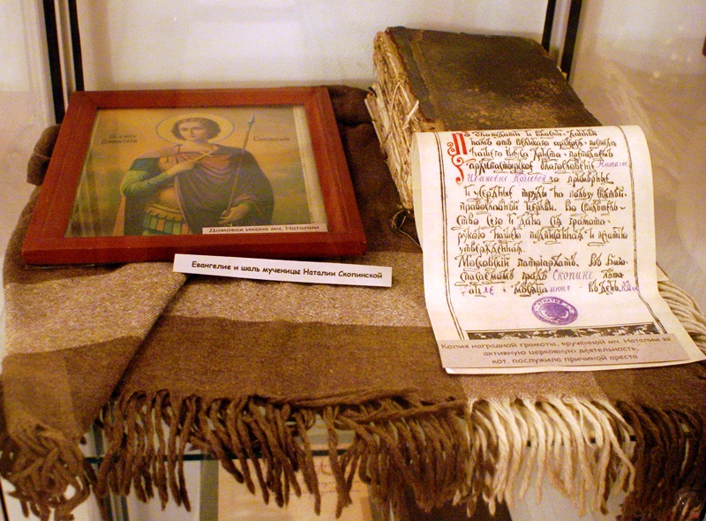
1
3
2

Slide 3
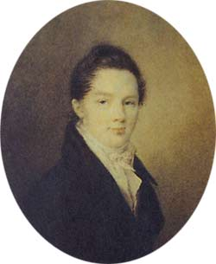
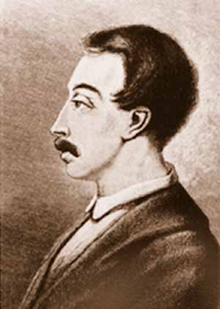
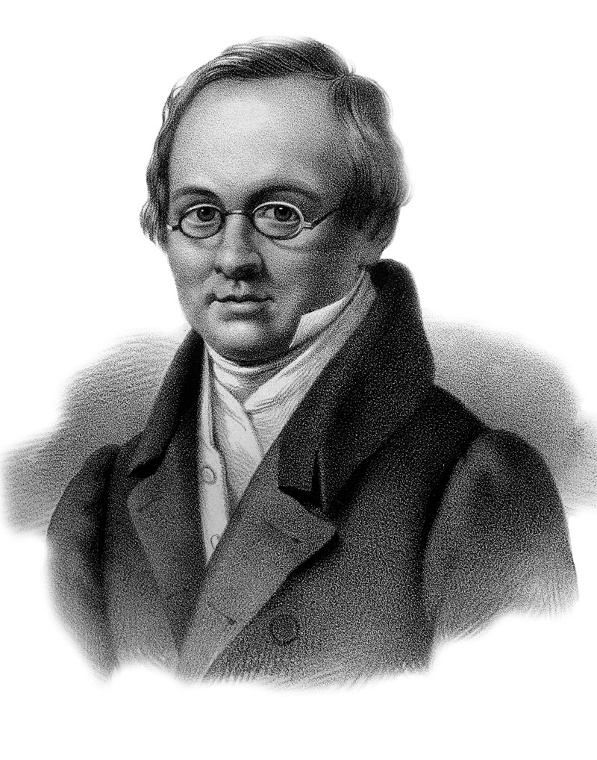
2
1
3

Slide 4
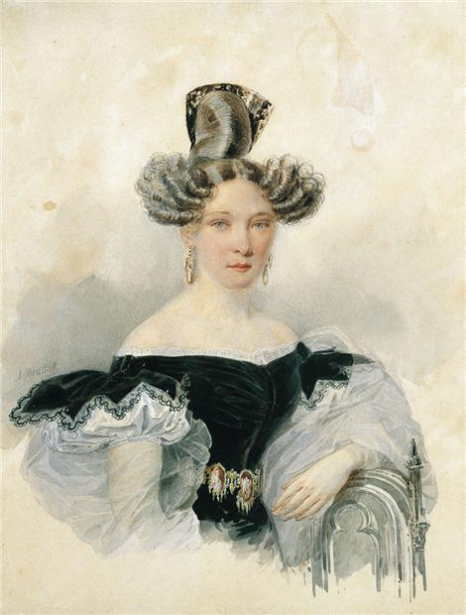
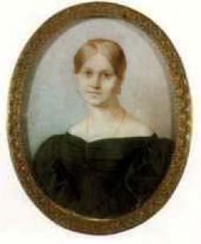
А. П.Керн
Е.Бакунина

Slide 5
Байрон
Михайловское
Кавказ

Slide 6
Наталья Николаевна
Итог «осенних досугов»
Болдино

Slide 7
Три карты
На берегу пустынных волн, стоял он дум великих полн…
Заячий тулупчик

Slide 8
«Дьявольская разница»
«Собранье пёстрых глав»
Архив

Slide 9
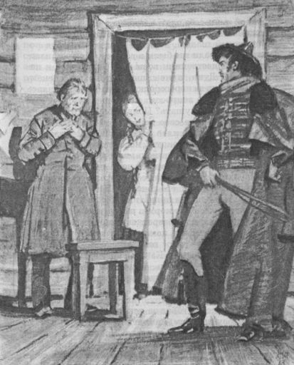
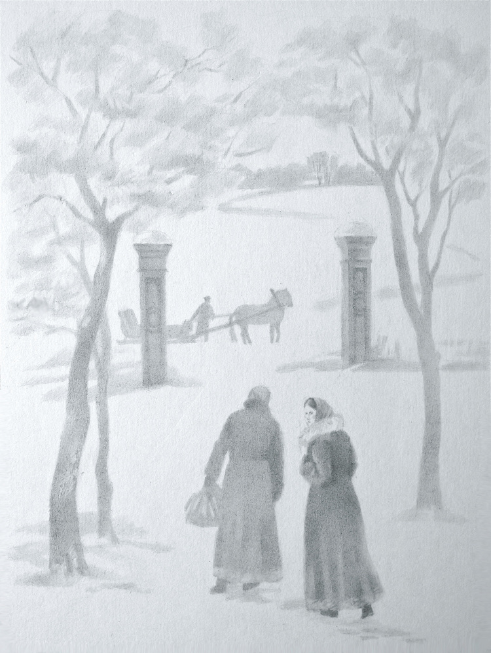
1
2

Slide 10
Рефлексия
Пушкин для меня…
Пушкин – это…
Произведения Пушкина…
Стихотворения А.С.Пушкина…

Slide 11
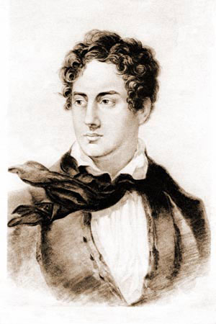

Slide 12
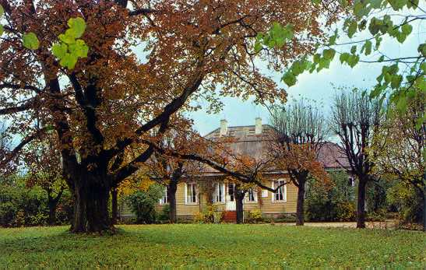

Slide 13
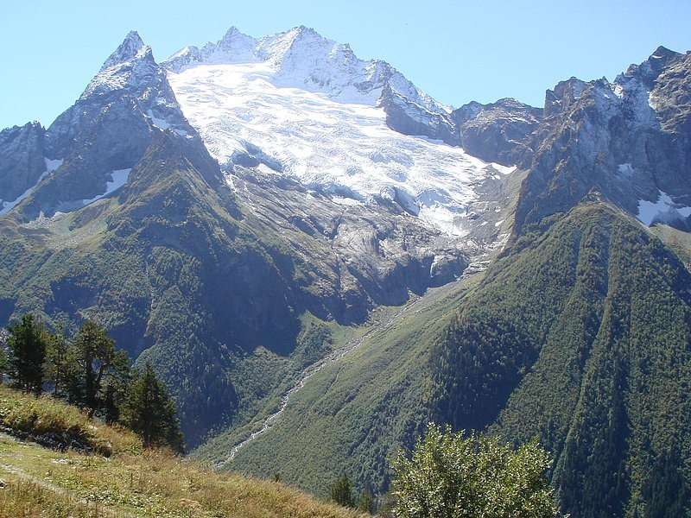

Slide 14
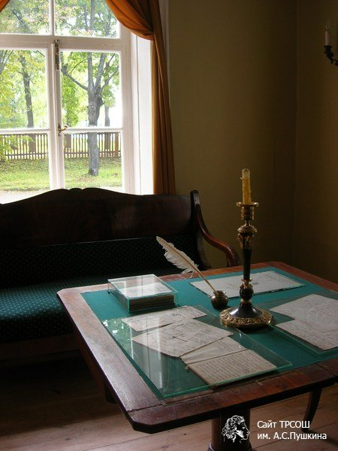

Slide 15
